Slide 1
Информационное издание ПОЗИТИВ
Пошехонский
аграрно-политехнический колледж
Выпуск № 35. Ноябрь 2018 г.

Slide 2
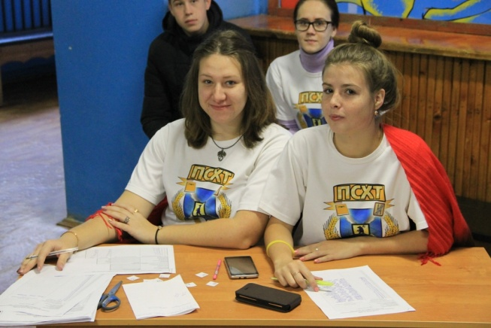
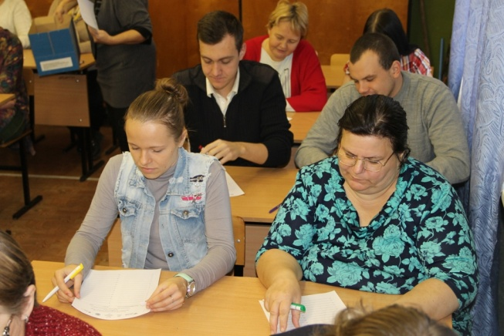
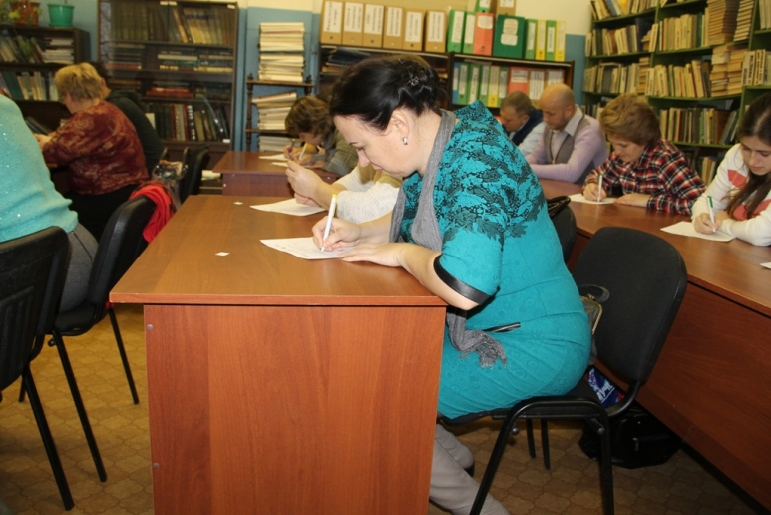
Большой этнографический диктант
2 ноября в канун Дня народного единства пошехонцы вместе со всей страной писали Большой этнографический диктант. Площадкой для написания диктанта стал Пошехонский аграрно-политехнический колледж. Студенты волонтеры оказали помощь в организации мероприятия. Проверить свои знания в области этнографической грамотности решились 53 человека от 19 до 67 лет. На ответы из тридцати вопросов давалось ровно 45 минут. Многие справились гораздо раньше.

Slide 3
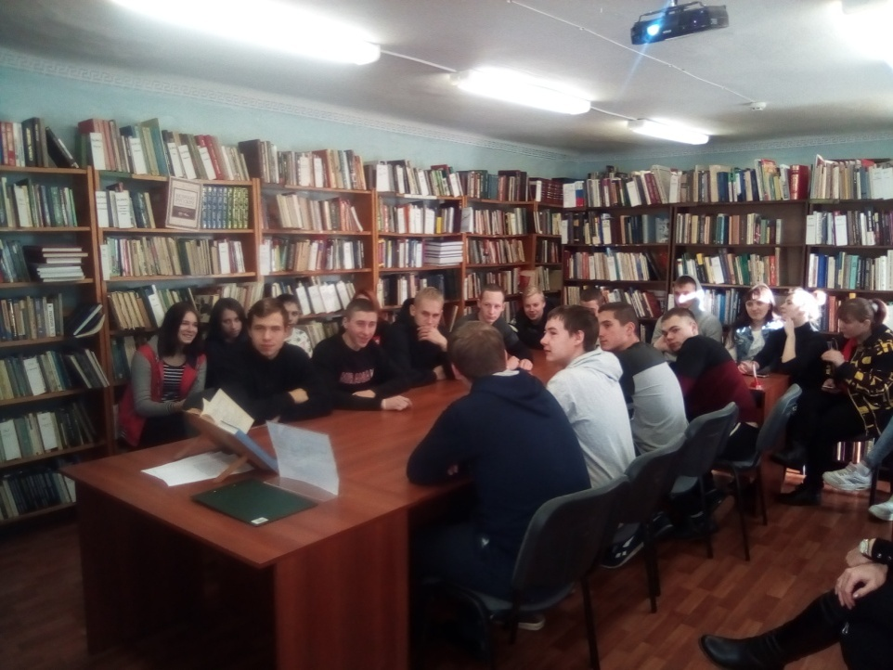
День народного единства
В последний месяц осени, 4 ноября, в России отмечается государственный праздник - День народного единства. В этот же день отмечается праздник Казанской иконы Божией Матери, которая почитается на Руси как святыня, оберегающая Русскую землю от нашествий иноплеменников.
В преддверии праздника Дня народного единства прошел открытый классный час в Центральной районной библиотеке.
Студентам было рассказано об истории происхождения праздника, проведена интеллектуальная игра «Мы едины!» и викторина «Государственные праздники». Так же был проведен конкурс – «Знатоки истории».

Slide 4
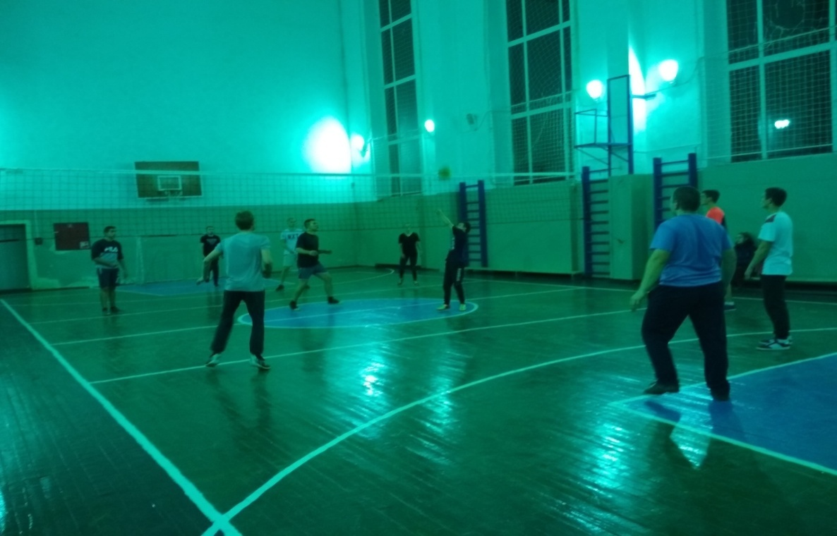
Расписание спортивных секций и творческих занятий
Секция по волейболу
Тренировки проходят в спортивном зале колледжа:
Вторник 18:45;
Четверг 18:00.
Продолжительность тренировок составляет 1 час 30 минут. Сейчас секцию посещают 15 студентов. Тренер волейбольной команды Яблоков Александр Алексеевич.

Slide 5
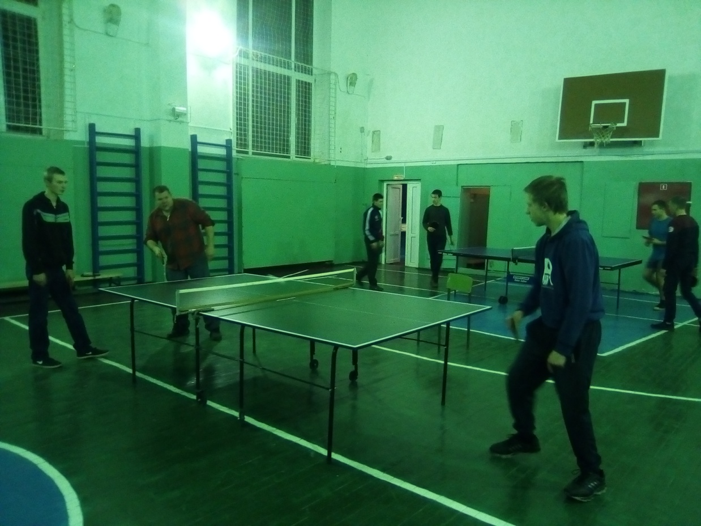
Секция по теннису
Тренировки проходят в спортивном зале колледжа:
Вторник 17:00;
Пятница 16:00.
Продолжительность тренировок составляет 2 часа. Сейчас секцию посещают 12 начинающих игроков. Тренер теннисной команды Емельянов Сергей Васильевич.

Slide 6
Танцевальная группа «Test»
Занятия проходят в актовом зале колледжа:
Четверг 20:45.
Продолжительность занятий составляет 2 часа. Состав танцевальной группы «Test» – 14 человек. Хореограф – Мосулина Вера Юрьевна.

Slide 7
Вокальная студия «Созвездие»
Занятия проходят в актовом зале колледжа:
Вторник 18:00;
Четверг 18:00.
Продолжительность занятий составляет 1 час 30 минут. Сейчас вокальную студию «Созвездие» посещают 3 студента. Руководитель вокальной студии Кошкина Ольга Александровна.

Slide 8
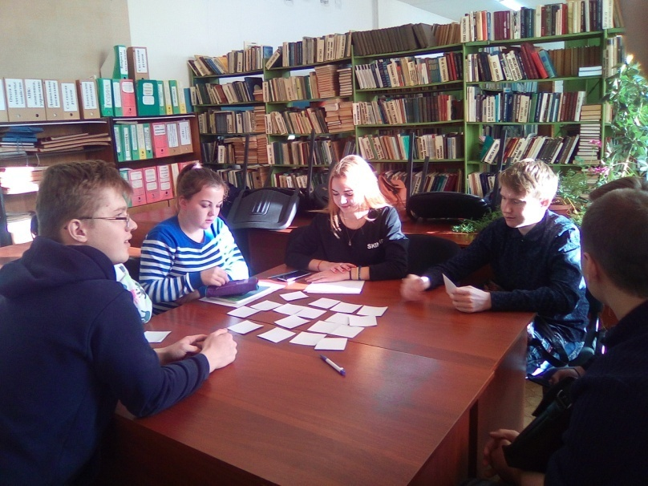
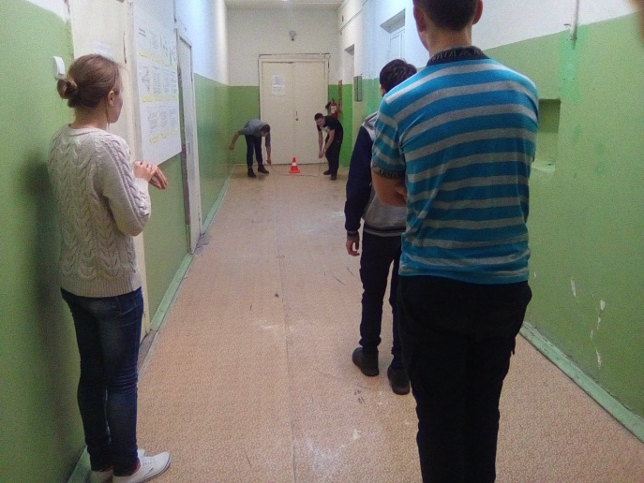
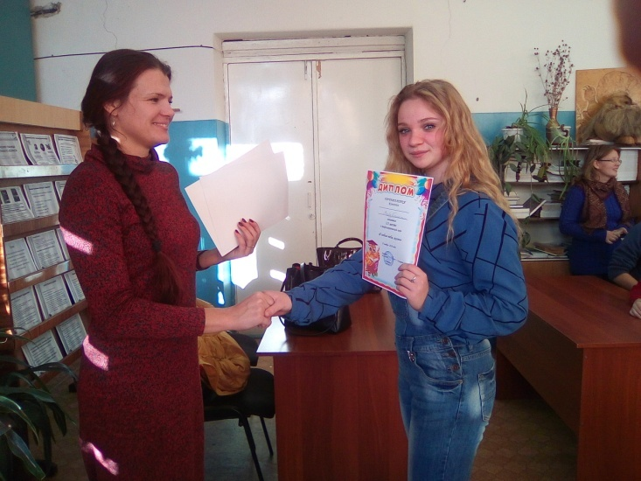
Неделя правовой грамотности
12 ноября в Пошехонском аграрно - политехническом колледже специалистами МУ «Социальное агентство молодёжи» Пошехонского МР совместно со специалистом ТКДН и ЗП была проведена игра «Я люблю тебя, жизнь» в рамках Областной акции «Дни единых действий», посвященная Международному дню отказа от курения. Игра прошла в уютной атмосфере, ребятам было предложено разделиться на пять команд и пройти испытания, которые они прошли с большим интересом и азартом. По итогам игры определилась команда – победитель «Спортсмены». Всем ребятам спасибо за участие, будем ждать новых встреч!

Slide 9
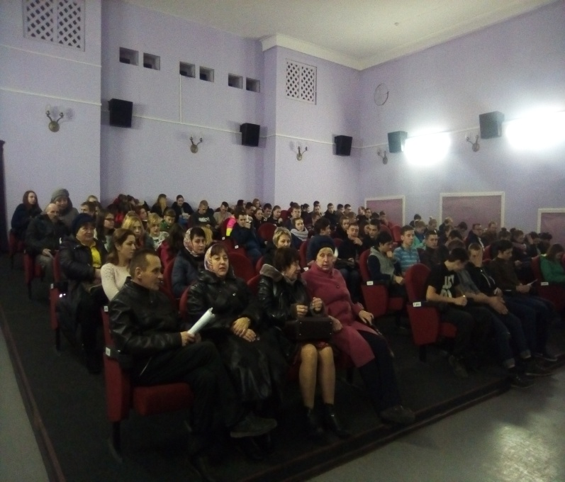
Неделя правовой грамотности
13 ноября в кинотеатре Юбилейный проходил студенческий кинофестиваль ВГИК. В ходе просмотра 6 предложенных фильмов, студенты должны были оценить фильмы по десятибалльной шкале. Наибольшее впечатление на студентов произвели фильмы: «Третий дубль» и «Сплошной забор из профнастила».
В фильме «Третий
дубль» рассказывается о
конфликте режиссера и
актера на съемочной
площадке.
«Сплошной забор из профнастила» фильм про забытых людей, униженных нищетой, живущих под нескончаемый звук телевизора от страха остаться в одиночестве. Старые основы деревни, такие как труд, взаимопомощь, гостеприимство порушены. Сплошные заборы снаружи и в сердцах.

Slide 10
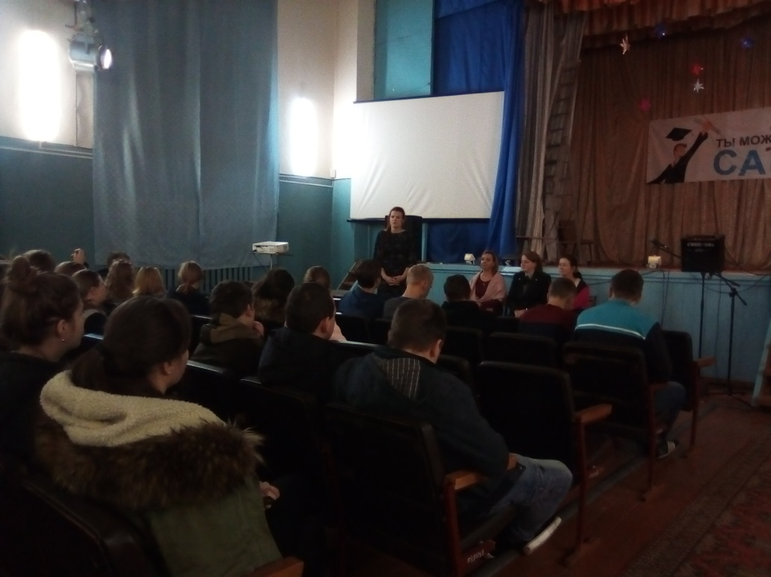
Неделя правовой грамотности
14 ноября в рамках недели правовой грамотности работала Детская общественная приемная ТКПН и ЗП. Прием вели :
секретарь комиссии по делам несовершеннолетних – Куликова Анна Георгиевна;
представитель центральной районной больницы Пошехонского Муниципального района – Пивоварова Надежда Павловна;
директор МУ САМ – Бухмарёва Ольга Николаевна;
начальник отдела – старший судебный пристав – Удалова Екатерина Николаевна.
Студенты задавали интересующие их вопросы и получали исчерпывающие ответы.

Slide 11
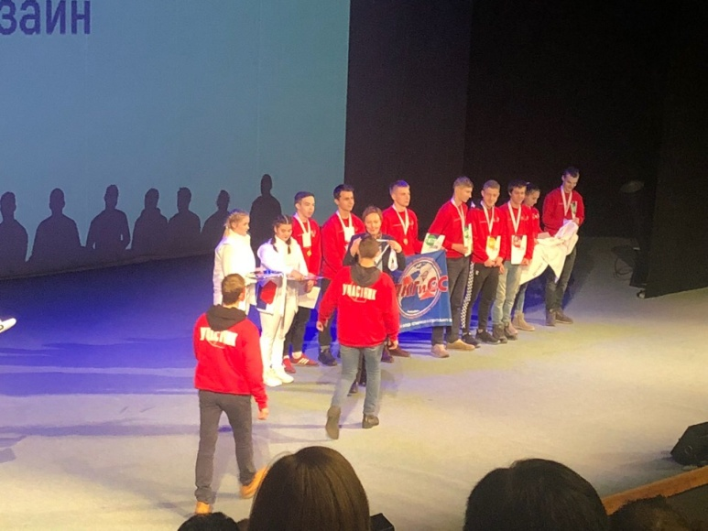
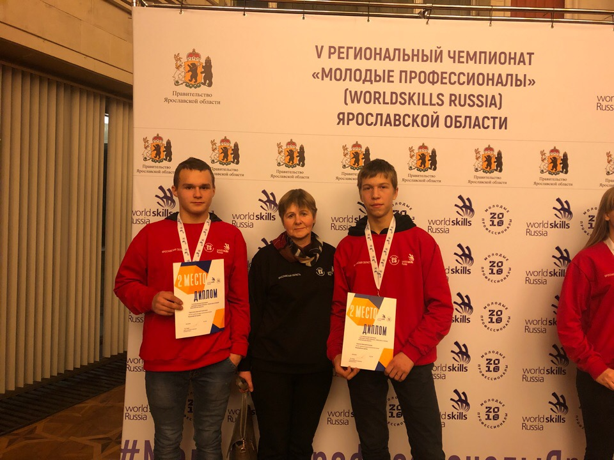
V региональный чемпионат "Молодые профессионалы" WorldSkills Russia Ярославской области!
23.11.2018 года состоялось закрытие V регионального чемпионата «Молодые профессионалы» WorldSkills Russia Ярославской области!
Студенты колледжа Толмачев Дмитрий и Переслегин Дмитрий под руководством опытного педагога Кукушкиной Галины Павловны стали серебряными призерами в компетенции "Ландшафтный дизайн".
Поздравляем ребят с достигнутыми результатами, приобретенным опытом и желаем дальнейшего профессионального роста!

Slide 12
Литературная страничка посвященная Дню матери!
***
День матери — лучший праздник на свете, Когда матерей благодарные дети Поздравить желают с заслуженным днем, Удачи и света всегда и во всем! Спасибо, родные, вам всем от души, Пусть все исполняются ваши мечты, Вы жизни, не жалея, себя нам дарили, Тепло и любовь мы от вас получили. Дай Бог, вам, здоровья и много добра, Пусть светлою будет ваша судьба, Пусть дети всегда обожают и любят, И пусть же про вас никогда не забудут!
Кокоркина Мария ДО-31
***
Мамой очень трудно быть, Всех понять и все простить, Весь дом держится на ней, Никого ведь нет главней! Пожелаем мы всем мамам Быть всегда спокойной самой, Сил, терпение иметь, Никогда чтоб не болеть, Чтобы дети вас ценили, Бесконечно чтоб любили, Нет ведь ничего прочней Связи мам и их детей!
Кузнецова Надежда ДО-21

Slide 13
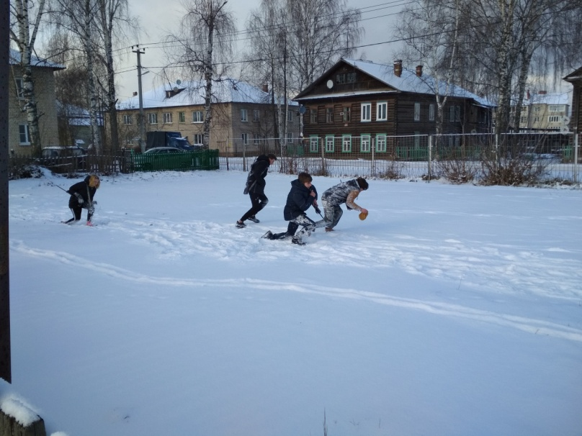
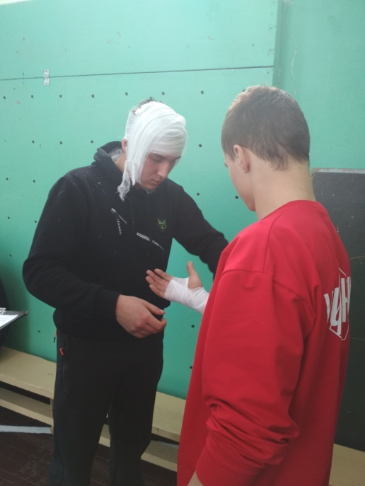
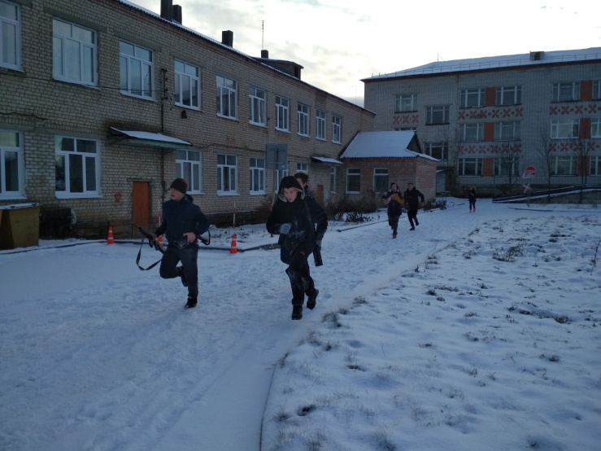
Осенний призыв
27 ноября 2018 года на базе ГПОУ ЯО Пошехонского аграрно-политехнического колледжа состоялись молодежные патриотические соревнования «Осенний призыв».
Пошехонский аграрно-политехнический колледж представляли 3 команды. Команда «Крутые перцы» заняла 3 место!

Slide 14
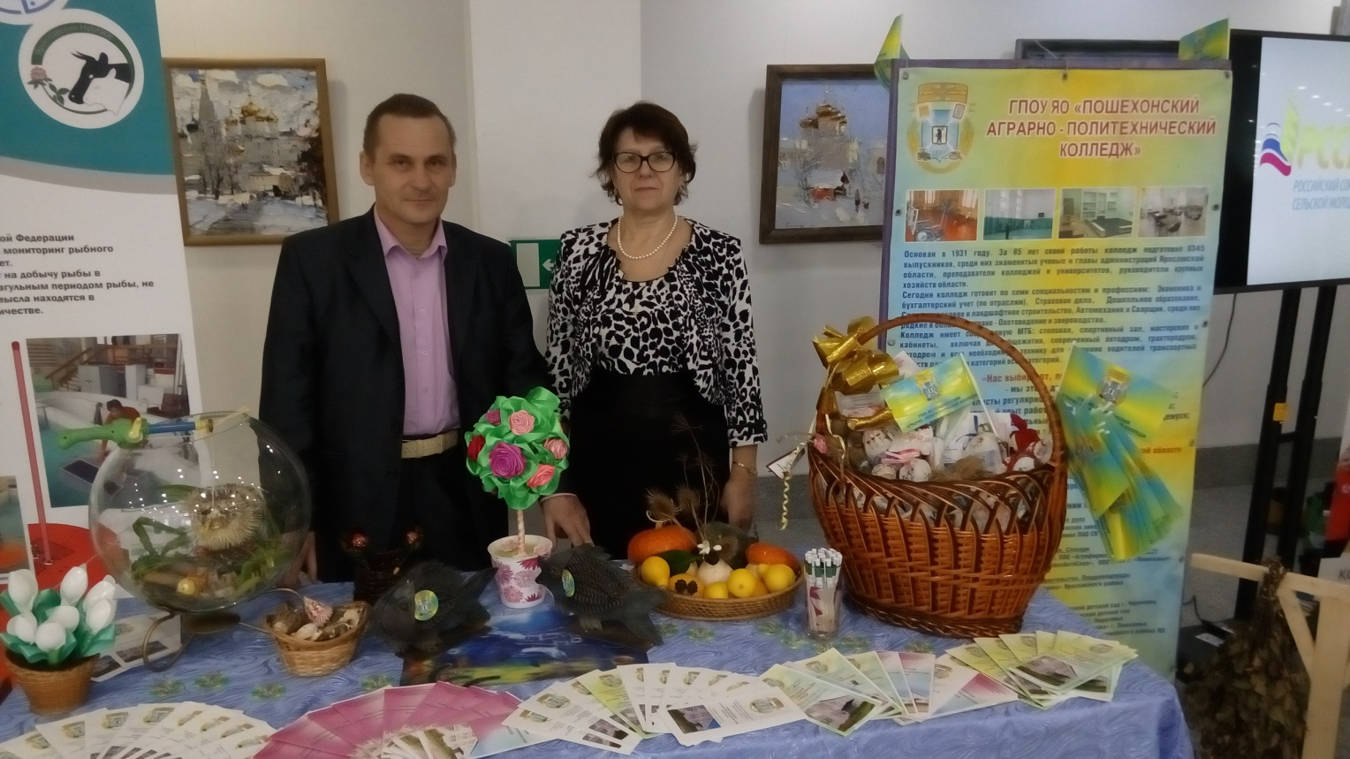
День работника сельского хозяйства
29 ноября 2018 года в КЗЦ «Миллениум», ГПОУ ЯО Пошехонский аграрно-политехнический колледж принял участие в концертно-выставочном мероприятии, посвященном Дню работника сельского хозяйства и перерабатывающей промышленности.
Гостями мероприятия были министр сельского хозяйства РФ Дмитрий Николаевич Патрушев и губернатор Ярославской области Дмитрий Юрьевич Миронов.

Slide 15
Главный редактор: Лебедева Алёна Алексеевна Тираж 200 экземпляров Издательство : ГПОУ ЯО Пошехонский аграрно-политехнический колледж © 152850 Ярославская область, г. Пошехонье, ул. Советская, д.25 тел. (факс) (848546 ) 2-12-07 e-mail: pshk_dir@mail.ru сайт: http://selhoztehn-posh.edu.yar.ru группа в ВК: https://vk.com/public55880230 Газета очень надеется на плодотворное сотрудничество с каждым из вас и ждет интересных сообщений, стихотворений, прозаических произведений, фотографий, рисунков- всего того, что было бы интересно нам всем.

